Slide 1
A Checkpoint of Research on Parallel I/O for High-Performance Computing
FRANCIELI ZANON BOITO
Publication：ACM Computing Surveys
Notes:
并行I/O技术在高性能计算中的检查点，

Slide 2
高性能计算( HPC )领域如今正处于千兆位时代——每秒一万亿次浮点运算的处理能力。
例如，在大型强子对撞机上记录每一次碰撞需要每秒向存储系统产生大约1pb的数据。
Notes:
大型强子对撞器（Large Hadron Collider，LHC），是一座位于瑞士日内瓦近郊欧洲核子研究组织CERN的粒子加速器与对撞机，作为国际高能物理学研究之用。

Slide 3
调查重点
—投入该领域的在过去几年研究工作量
—高性能计算研究人员在努力提升I/O时采用的主要技术
—未来几年，这个领域预计会在哪些研究主题上投入更多精力
Notes:
文章主要调研了过去五年内发表在各个会议上的有关论文，并作出总结。

Slide 4
高性能计算机并行I/O的研究概况
并行I/O堆栈的介绍
提高并行I/O性能的技术
应用程序特性和性能建模

Slide 5
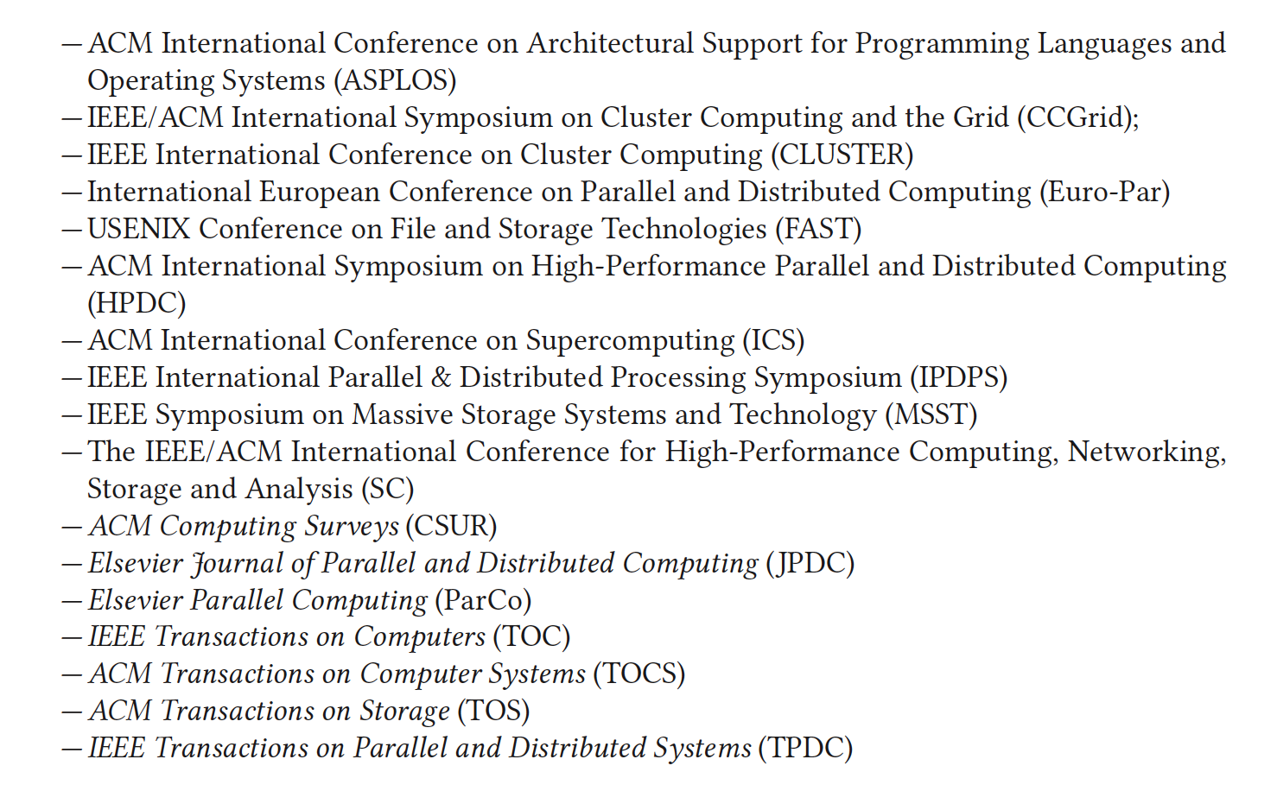
高性能计算机并行I/O的研究概况
Notes:
为了获得高性能计算并行输入/输出技术的代表性内容，文章选择了一些广为人知、领先的高质量会议和期刊:

Slide 6
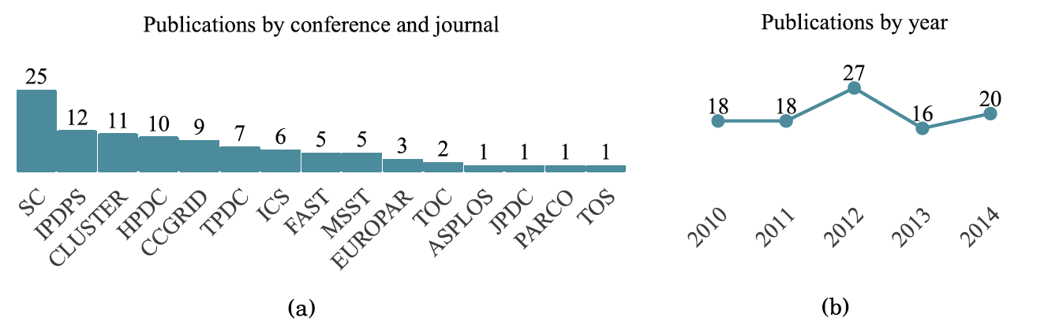
高性能计算机并行I/O的研究概况
Notes:
该论文一共选取了99篇论文，在99篇调查论文中，87篇( 88 % )来自会议，12篇( 12 % )来自期刊。我们还可以从图1(b )中注意到，2012年在并行输入/输出研究方面特别有成效，其出版物比其他研究年份多大约50 %。2012年，常设委员会有10篇相关论文(其他年份的会议平均约为4篇)。群集在那一年也出现了一个“并行输入/输出峰值”。这些数字表明,研究并行I / O通常比期刊发表在会议。

Slide 7
并行I/O堆栈的介绍
应用程序通过定义I/O操作(如打开、写、读和关闭)的接口访问文件。这些操作生成由文件系统处理的请求。
Notes:
在大型架构上，PFSs提供了共享的存储基础设施，因此应用程序可以访问远程文件，就像它们存储在本地文件系统中一样。我们将访问PFS的进程称为它的客户机。

Slide 8
影响并行I/O性能的主要组件
Notes:
使用PFSs时影响输入/输出性能的主要组件的概述，在讨论文章其他部分时，先有一个基本的概念。
在大型架构上，PFSs提供了共享的存储基础设施，因此应用程序可以访问远程文件，就像它们存储在本地文件系统中一样。我们将访问PFS的进程称为它的客户机。

Slide 9
存储设备
HDDs存储设备：受访问顺序影响较大
独立磁盘冗余阵列(raid)：提高并行检索
SSD存储设备：高带宽，低访问顺序敏感性
Notes:
我们从存储设备开始讨论，这是所考虑的输入/输出堆栈的最后一级。事实上，磁带存储通常是超级计算机中数据的最后一级。
多年来，HDDs一直是可用的主要存储设备。它们由磁性表面的旋转盘片组成。访问数据需要将头部移动到适当的位置，这一操作称为seek。众所周知，当访问顺序定位的块而不是随机块时，HDDs的性能最好，因为它最小化了寻道时间(Patterson和Hennessy 2013)。在HPC系统中，一种流行的存储解决方案是使用独立磁盘冗余阵列(raid)，它将多个硬盘组合成一个虚拟单元，以提高性能和可靠性。数据分布在磁盘在固定大小的部分称为“条纹”,并为高性能可以并行检索。RAID性能受条纹大小和访问大小的组合影响。
ssd是最近一种基于闪存的硬盘替代品。它们的优点包括更高的带宽和对访问顺序性更少的敏感性。由于ssd的内部组织允许一些并行性，因此对于大型请求，ssd通常表现出更好的性能

Slide 10
存储设备
大多数HDD和SSD在硬件中包含一个小缓存。
操作系统内核具有缓存以屏蔽设备访问成本。
这两个缓存通常执行预取和预读。
Notes:
除了存储设备的物理特性外，还观察到了性能行为还反映了服务器本地I / O堆栈更高级别的特性。大多数HDD和SSD在硬件中包含一个小缓存。此外，操作系统内核具有缓存以屏蔽设备访问成本。这两个缓存通常执行预取和预读，这些技术试图预测将来应用程序将访问的数据以预测它们。因此，随机读取访问可能比顺序访问更糟糕，因为它们没有充分利用这些机制。这些方法也可以应用于PFS客户端缓存，包括数据和元数据。下一节将讨论PFS。

Slide 11
并行文件系统（PFS）
PFS由两个专用服务器组成：
数据服务器。 data server
元数据服务器。 metadata server
Notes:
PFS由两个专用服务器组成：数据服务器和元数据服务器。后者负责元数据，元数据是有关数据的信息，例如数据服务器之间的大小，权限和位置。要访问数据，客户端必须首先从元数据服务器
由于所有基本文件系统操作都涉及元数据操作，元数据访问可扩展性会影响整个系统。某些系统会在客户端上缓存元数据以加速此访问。但是，这种技术带来了维护高速缓存一致性的复杂性，尤其是当大量客户端同时访问文件系统时。提高元数据访问性能的另一种方法是以与数据本身类似的方式在多个服务器之间分发元数据。这是在像PVFS2这样的系统上完成的（Latham等，2004）。其他系统，如Lustre（CFS 2002），决定不分发元数据以保持其管理简单。获取布局信息。

Slide 12
并行文件系统（PFS）
每个文件被分成固定大小的部分，称为条带，并且条带按照循环方法提供给数据服务器。
PFS的主要特征是可以并行检索来自不同服务器的条带，从而提高吞吐量。
为了提供容错功能，通过保留镜像服务器支持数据和元数据的复制。在多个服务器上拥有相同的数据允许并行访问，提高性能。
Notes:
条带化配置取决于系统的目标应用程序。退役的Google文件系统（Ghemawat et al.2003）采用64MB条带大小，因为其目标应用程序仅执行非常大的顺序访问。 PVFS，Lustre和GPFS（Schmuck和Haskin 2002）的默认值介于64KB和1MB之间。
为了提供容错功能，某些系统支持数据和元数据的复制。这通常通过保留镜像服务器来完成，并且可能会对性能产生影响以保持副本同步。另一方面，在多个服务器上拥有相同的数据允许并行访问，从而可能提高性能。
对象的抽象通常用于存储PFS服务器的数据部分，支持基于对象的存储解决方案。这种情况的一个例子是Lustre，其中数据服务器被称为“对象存储服务器”（OSS）。另一种方法是通过服务器上的本地文件系统将数据存储在文件中。当基于对象的存储不可用时，对象通常也存储为本地文件。

Slide 13
流行的并行文件系统（PFS）
PVFS是一个开源PFS，其中服务器在用户级别运行。
Lustre文件系统是另一个开源PFS，为Linux内核模块。
IBM GPFS是专为HPC和数据密集型应用程序设计的商用PFS。
Panasas文件系统
Notes:
IBM GPFS是专为HPC和数据密集型应用程序设计的商用PFS。 GPFS建立在共享存储模型之上，在共享存储系统中分发和管理文件，同时为所有节点提供单个命名空间。

Slide 14
I/O 转发层
I / O转发技术旨在通过使用一些特殊节点（通常称为I / O节点）来接收处理节点的请求并将它们转发到文件系统。
例如，天河2号的16,000个计算节点没有本地I / O堆栈，所有I / O操作都传输到256个可用的中间I / O节点。这些节点由高速SSD供电
Notes:
I / O转发技术旨在通过使用一些特殊节点（通常称为I / O节点）来接收处理节点的请求并将它们转发到文件系统，从而减少同时访问文件系统服务器的客户端数量。然后，处理节点可以用简化的本地I / O堆栈供电，以避免其对性能的干扰。在此模式中，I / O节点的数量通常大于文件系统服务器的数量，并且小于处理节点的数量（Vishwanath等人，2010）。 I / O转发技术应用于许多当前的Top5003超级计算机中。例如，它被用于天河2的存储基础设施，在500强名单中排名第二（2016年11月）。天河2的16,000个计算节点没有本地I / O堆栈，相反，所有I / O操作都传输到256个可用的中间I / O节点。这些节点由高速SSD供电，每个文件的配置决定了数据何时从I / O节点传输到PFS（Xu et al.2014）。 I / O转发思想的优点是在应用程序和文件系统之间提供了一个层。该层可以用于保持双方之间的兼容性并应用优化，例如请求重新排序和聚合。

Slide 15
PFS Clients：
我们将应用程序执行的I / O操作的描述称为访问模式。
访问模式的时间性。描述了应用程序生成请求的频率，特别是在有突发的情况下，即工作负载较重的执行周期。
其他重要方面是请求大小，生成/访问文件的数量，节点内并发和操作（写入或读取）。
访问模式的空间性。文件中请求的位置：连续，远离固定值，随机定位等。
Notes:
应用程序可以通过读取先前执行的数据或分析的先前步骤来开始执行。模拟通常将其执行组织为一系列时间步。每个时间步都能及时演化出模拟空间。执行通常通过写入获得的结果来完成，但是也可以在每个给定的时间步数处生成I / O操作。应用程序生成I / O操作的另一个常见原因是检查点。某些应用程序会定期将其状态写入文件，因此可以在中断后轻松恢复执行。

Slide 16
PFS Clients：
PFS通常在客户端节点中部署客户端模块，以便他们可以将远程文件夹视为本地，并通过定义标准I / O操作的POSIX API访问它们。
使用I/O库来负责应用程序I / O操作，并有权执行优化以适应其访问模式。例如 MPI-IO、 HDF5、netCDF4
Notes:
应用程序和系统之间的这种调整并不容易实现。首先，PFS没有足够的信息来适应应用程序，因为这些信息通常会通过I / O堆栈丢失。另一方面，调整应用程序需要考虑特定系统来开发它们，这会损害他们的便携性。此外，开发人员需要了解有关目标系统性能行为的详细信息。鉴于这些系统的复杂性，这种行为不易分析。一种解决方案是使用I / O库，最受欢迎的是MPI-IO。这些库负责应用程序I / O操作，并有权执行优化以适应其访问模式。 HDF5（HDF Group 2016）和netCDF4（Li et al.2003）等高级I / O库也通过允许定义复杂数据类型和文件格式来抽象I / O操作。第4节讨论了提高I / O性能的技术。

Slide 17
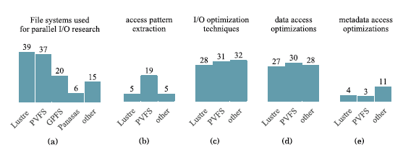
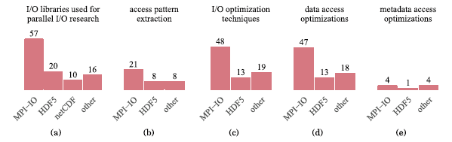
Notes:
因为我们专注于两个最常用的系统。这些数字不等于92，因为有些文章讨论了多个文件系统，因此在图表中多次表示。类似地，可以在同一出版物中讨论数据和元数据优化。根据2016年11月的Top500排行榜，5个使用Lustre，2个使用基于Lustre的解决方案，2个使用自己的自定义文件系统，1个使用GPFS。 HPC领域的光泽重要性可以在图3的图表中得到证实。从分析的出版物中，70个（71％）使用I / O库进行实验。图4显示了调查论文中的I / O库使用情况。图4（a）显示了使用每个库的出版物数量，图4（b）到（e）侧重于两个最常用的库，

Slide 18
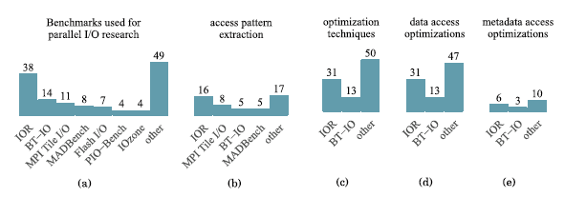
测试基准：
Notes:
Linpack更考验超算的处理器理论性能，而HPCG更看重实际性能，对内存系统、网络延迟要求也更高，
HPCG标准从2014年开始正式参与排名，2017上半年的HPCG性能排行榜中，国内的天河2号以580TLFOPS位列第二，日本K(京)以602TFLOPS位列第一， TOP500第一的太湖之光HPCG性能是480TFLOPS，位列第三。太湖之光的HPCG/HPL效率只有0.4%是HPCG前10名中效率最低的。
微观基准：IOR 是最常见的BenchMark基准，旨在测量POSIX和MPI-IO级别的并行I/O性能。

Slide 19
提高并行I / O性能的技术

Slide 20
提高并行I/O性能的技术
由于性能取决于应用程序访问模式，并且已知某些模式比其他模式执行得更好，因此提高应用程序性能的策略通常涉及更改其访问模式以使其更适合于所使用的系统。

Slide 21
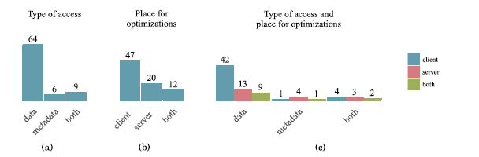
提高并行I/O性能的技术
Notes:
从研究的出版物中，79（80％）提出并行I / O的优化。图6提供了一些有关这些技术的调查数据。图6（a）显示了由优化焦点（数据或元数据访问）分隔的出版物数量，图6（b）显示了由优化位置（服务器或客户端）分隔的出版物，图6（c）集成了两个方面。
在提出优化技术的论文中，大多数都关注数据访问（64％，81％）。此外，大多数技术仅在客户端工作（47,59％）。我们可以看到数据访问优化主要发生在客户端，而元数据访问优化最常用的地方是服务器端。发生这种情况是因为元数据访问通常由来自客户端的简单请求触发，其余的发生在文件系统中并且取决于其元数据管理方法。另一方面，数据访问取决于应用程序的访问模式，并且访问模式仍然可以在客户端进行调整。

Slide 22
提高并行I/O性能的技术
元数据访问和小文件的优化
请求聚合和重新排序
缓存和预取
I / O调度
Notes:
从研究的出版物中，79（80％）提出并行I / O的优化。图6提供了一些有关这些技术的调查数据。图6（a）显示了由优化焦点（数据或元数据访问）分隔的出版物数量，图6（b）显示了由优化位置（服务器或客户端）分隔的出版物，图6（c）集成了两个方面。
在提出优化技术的论文中，大多数都关注数据访问（64％，81％）。此外，大多数技术仅在客户端工作（47,59％）。我们可以看到数据访问优化主要发生在客户端，而元数据访问优化最常用的地方是服务器端。发生这种情况是因为元数据访问通常由来自客户端的简单请求触发，其余的发生在文件系统中并且取决于其元数据管理方法。另一方面，数据访问取决于应用程序的访问模式，并且访问模式仍然可以在客户端进行调整。

Slide 23
最常见的优化策略包括:
集体I/O、
请求聚合和重新排序、
I/O调度、
缓存和预取、
I/O转发、
数据压缩、
负载平衡、
主动存储和数据放置。

Slide 24
元数据访问和小文件的优化
，在多台服务器之间分配元数据存储是一种提高元数据访问性能和可伸缩性的策略。(增加了管理这种分布以保持一致性的额外成本）
Hua等人在2011年提出了一种新的元数据管理分层自适应方法。应用Bloom过滤器来路由服务器之间的元数据访问。
Patil和Ganger提出了一个名为GIGA +的文件系统目录服务，它使用分散的基于散列的索引在多个服务器上分配目录条目。
Ren等人提出了另一种称为IndexFS的元数据分布设计。具有基于表的体系结构，该体系结构基于每个目录逐步分区命名空间。
熊等人在元数据服务器之间提出分发策略。
Notes:
Hua等人提出了一种新的元数据管理分层自适应方法。（2011年）。他们的方法应用Bloom过滤器来路由服务器之间的元数据访问。Patil和Ganger（2011）提出了一个名为GIGA +的文件系统目录服务，它使用分散的基于散列的索引在多个服务器上分配目录条目。最终保持客户端缓存中目录索引的一致性。
Ren等人提出了另一种称为IndexFS的元数据分布设计。（2014），具有基于表的体系结构，该体系结构基于每个目录逐步分区命名空间。他们的方法包括为创建密集型工作负载插入批量命名空间。
熊等人（2011）除了一致性策略之外，还在元数据服务器之间提出分发策略。它们的一致性策略侧重于允许在出现故障时快速恢复。

Slide 25
元数据访问和小文件的优化
当必须遍历文件系统树以将数据传输到永久存储，可视化后处理等时，元数据访问也可能成为瓶颈。
于是，LaFon等人提出了分布式算法-没有集中控制-用于遍历PFS并并行执行文件操作。他们使用随机工作窃取调度程序来有效地平衡工作进程之间的工作负载。
Notes:
当必须遍历文件系统树以将数据传输到永久存储，可视化，后处理等时，元数据访问也可能成为瓶颈。在这方面，LaFon等人。（2012）提出了三种分布式算法-没有集中控制-用于遍历PFS并并行执行文件操作。他们的算法适用于不同的场景。他们使用随机工作窃取调度程序来有效地平衡工作进程之间的工作负载（闲置工作人员“窃取”其他工作人员的待处理队列）。

Slide 26
元数据访问和小文件的优化
元数据管理的一个重要问题是可靠性，因为丢失文件元数据会导致文件不再可访问。
陈等人提出了一种复制和日记的替代方法，旨在提高元数据访问的性能。使用Paxos算法构建具有低同步延迟的协调机制，其中所有副本服务器同时提供元数据读取访问，来减少服务器故障的影响。
Notes:
因此，其中一个元数据服务器中的故障可能使系统处于损坏状态，而集中式元数据服务器中的故障可能导致整个文件系统树的丢失。
PFS应用元数据复制。此外，某些系统会在日志中保留元数据更新，这些修改仅在通过事务提交后才有效。

Slide 27
请求聚合和重新排序
许多优化技术集中在请求聚合的思想上，合并小的访问，将它们合并成更大的访问。
所有进程将其数据发送到被选为“聚合器”的进程，
然后聚合器执行写操作。

Slide 28
请求聚合和重新排序
Kumar等人讨论了他们的两阶段I / O策略的修改。他们的新提议是一个三阶段方法，在开始时有一个额外的阶段，将模拟数据重组为大块以促进I / O聚合。
所有进程将其数据发送到被选为“聚合器”的进程，
然后聚合器执行写操作。

Slide 29
请求聚合和重新排序
陈等人使用数据布局信息来提高集体I / O性能。包括重新安排文件域的分区和聚合器的请求，旨在匹配服务器上的物理布局。
他们在集体I / O方法中使用物理数据布局信息，因此每个聚合器将访问尽可能少的服务器。
麦克莱伊等人证明选择合适的条带大小对集体写入性能至关重要。他们提出了一些启发式方法来促进这种选择。
Wang也提出了集体I / O的新方法。它们将集体I / O调用分解为多次迭代以适应缓冲区大小。这些分区已经过优化，因此每次迭代时只有一个聚合器访问每个服务器。
Notes:
陈等人。 （2010a）使用数据布局信息来提高集体I / O性能。他们的提议包括重新安排文件域的分区和聚合器的请求，旨在匹配服务器上的物理布局。在Chen等人的最新出版物中。 （2011），他们在集体I / O方法中使用物理数据布局信息，因此每个聚合器将访问尽可能少的服务器。麦克莱伊等人。 （2014）证明选择合适的条带大小对集体写入性能至关重要。他们提出了一些启发式方法来促进这种选择.Wang et al。 （2014）也提出了集体I / O的新方法。它们将集体I / O调用分解为多次迭代以适应缓冲区大小。这些分区已经过优化，因此每次迭代时只有一个聚合器访问每个服务器。

Slide 30
请求聚合和重新排序
Liao提出了集体I / O的域分区方法，旨在减轻基于条带的锁定下的冲突。重点是减少对共享文件的写操作的锁争用，这通常会导致并发I / O操作的序列化。
Nisar等人提出了另一种减少锁争用的技术。他们的方法包括根据条带大小和计数静态映射文件区域以委派进程，从而减少每台服务器上的并发性。
Notes:
由一些论文应用的减少并发访问每个服务器的客户端数量的方法由于多种原因改善了性能。首先，减少了服务器上的并发性，避免了网络争用。另外，在一些系统中，存在与维护客户端和服务器之间的连接相关联的成本，因此这些技术节省了这个成本。最后，这种方法可能避免服务器锁定机制引起的争用。 Liao（2011）提出了集体I / O的域分区方法，旨在减轻基于条带的锁定下的冲突。重点是减少对共享文件的写操作的锁争用，这通常会导致并发I / O操作的序列化。 Nisar等人提出了另一种减少锁争用的技术。 （2012年）。他们的方法包括根据条带大小和计数静态映射文件区域以委派进程，从而减少每台服务器上的并发性。

Slide 31
请求聚合和重新排序
集体I/O由于其增加的难度，许多开发人员在开发科学应用程序时不使用此优化。
Natvig等人提出了一种机制tomonitor通信和应用程序的I / O，并将它们转换为MPI-IO集合调用。该方法可以聚合写入和读取，以消除重叠并提高性能。
Yu等人提出了一个用户级库，通过类似POSIX的接口为应用程序提供透明的集体I / O.
Notes:
尽管是一种流行的技术，但开发人员知道集体I / O是有利的并不总是微不足道的。由于其增加的难度，许多开发人员在开发科学应用程序时不使用此优化，因此观察到差的I / O性能。 Natvig等人。 （2010）提出了一种机制tomonitor通信和应用程序的I / O，并将它们转换为MPI-IO集合调用。此外，他们的方法可以聚合写入和读取，以消除重叠并提高性能。 Yu等人也有类似的动机。 （2013）提出了一个用户级库，通过类似POSIX的接口为应用程序提供透明的集体I / O.它们的界面旨在比MPI-IO更易于使用。张等人。 （2012）提出了一种用于并行脚本的数据管理中间件。他们的方法也可以自动生成集体操作。米勒等人。 （2011）为Charm ++提供了一个集体输出中间件。集体操作的性能改进来自小请求的聚合和重新排序。如果由客户独立完成，这些请求很难以偏移顺序到达服务器。如前所述，避免随机访问可以提高访问存储设备的性能并促进更好的缓存使用，还有助于预取和预读等技术的功效。请求重新排序是一些优化技术的重点。

Slide 32
请求聚合和重新排序
PLFS是一个透明地将应用程序共享文件映射到文件系统中的多个实际文件的库。然后，PLFS将每个进程请求映射到一个独立的文件中，它们是连续的。
Manzanares等人讨论了PLFS的一些性能改进，重点是并发读取（以前用PLFS编写的文件）和元数据访问。通过将库管理的文件分发到多个元数据服务器来优化文件创建。
Notes:
PLFS是一个透明地将应用程序共享文件映射到文件系统中的多个实际文件的库。例如，对于每个进程访问共享文件的多个稀疏部分（在检查点时很常见）的应用程序，当这些系统部署在大规模架构中时，通常会同时保留多个文件系统树以缓解集中式服务器的瓶颈。这些并发元数据服务器中的每一个都负责目录树的一部分。

Slide 33
缓存和预取
提供性能透明的远程存储的一种方法是在I/O堆栈的不同级别放置缓存，以隐藏远程访问的延迟。预取技术可以提高缓存的成功。
Eshel等提出了一个名为“Panache”的缓存文件系统，它使用pNFS为存储在GPFS中的数据维护分布式缓存。
Frings等人使用预取来提高使用动态链接库加载并行应用程序的性能。
Rajachandrasekar等提出了一个用户级文件系统，用于在主内存中保持检查点请求，并透明地将它们刷新到持久存储。
Notes:
Eshel等。 （2010）提出了一个名为“Panache”的缓存文件系统，它使用pNFS为存储在GPFS中的数据维护分布式缓存。 Frings等人提出的技术。 （2013）使用预取来提高使用动态链接库加载并行应用程序的性能。 Rajachandrasekar等。 （2013）提出了一个用户级文件系统，用于在主内存中保持检查点请求，并透明地将它们刷新到持久存储。他们的方法包括支持远程直接内存访问（RDMA）。

Slide 34
缓存和预取
Zhao等人提出两阶段机制，以减少处理和中间I / O节点之间传输的数据量。
Isaila通过提出两级预取方案（在客户端和I / O节点之间，以及I / O节点和文件系统服务器之间）来改进IBM Blue Gene的I / O转发层。
Prabhakar等通过线性编程模拟两级缓存系统上的最佳缓存分配。
Notes:
另一个缓存中间件由Zhao等人提出。 （2014）。它们引入了两阶段机制，以减少处理和中间I / O节点之间传输的数据量。 Isaila等人。 （2011）通过提出两级预取方案（在客户端和I / O节点之间，以及I / O节点和文件系统服务器之间）来改进IBM Blue Gene的I / O转发层。 Prabhakar等。 （2010）通过线性编程模拟两级缓存系统上的最佳缓存分配。

Slide 35
缓存和预取
Kandemir等人提出了使用SSD作为HDD的高速缓存的存储集群的高速缓存设计。 一种快速SSD作为HDD的缓存。
Zhang等人也使用混合SSD + HDD方法。 应用SSD来存储“片段”。这些片段是非条带大小对齐的文件的初始和最后部分。由于获得小部分的性能较低，整个文件受这些片段的限制，因此加快对这些片段的访问可以提高整体性能.
Welch和Noer将小文件存储在SSD中以优化对它们的访问，因为小文件是PFS中的大多数。
He等人提出的方法应用成本模型来做出数据放置决策。他们评估文件不同区域的访问成本，并将高成本区域置于SSD中。
Notes:
Kandemir等。 （2012）定义了Suei等人的概念。 （2014）提出了使用SSD作为HDD的高速缓存的存储集群的高速缓存设计。他们的设计侧重于磨损意识，响应时间和命中率。 Zhang等人也在研究这种想法 - 一种快速SSD作为HDD的缓存。 （2012年）。
Zhang等人也使用混合SSD + HDD方法。 （2013年）。他们应用SSD来存储“片段”，这些片段是非条带大小对齐的文件的初始和最后部分。由于获得小部分的性能较低，作者认为访问的性能较低
整个文件受这些片段的限制，因此加快对这些片段的访问可以提高整体性能.Welch和Noer（2013）将小文件存储在SSD中以优化对它们的访问，因为他们观察到小文件是PFS中的大多数。 He等人（2013）提出的方法应用成本模型来做出数据放置决策。他们评估文件不同区域的访问成本，并将高成本区域置于SSD中。

Slide 36
缓存和预取
这些混合存储解决方案越来越受欢迎，简单地用固态驱动器替换所有硬盘将会产生很高的成本。
因此，硬盘驱动器是保持存储容量和SSD的性能。包含NVRAM的设备可用作“突发缓冲区”，并可用于隐藏远程文件系统延迟。目前正在受到关注的研究课题旨在确定如何使用这些突发缓冲区，在何处放置它们，如何使它们透明等等。
Notes:
我们可以看到这是一个相当新的趋势，因为我们在2012年之前没有找到关于这个主题的调查论文。
LLNL，Catalyst（催化剂超算）用的就是SSD，150万亿次/每秒
Rvram 非易失性随机访问存储器

Slide 37
I / O调度
大型HPC架构通常使用PFS部署专用一组节点进行存储。该文件系统将由机器中运行的所有应用程序同时访问。在这种情况下，应用程序的性能可能会受到“干扰”现象的影响。
应用I / O调度技术来减轻干扰协调请求处理的效果。
Notes:
应用I / O调度技术来减轻干扰协调请求处理的效果。这种协调可以在I / O堆栈的不同级别上工作。

Slide 38
I / O调度
戴等人提出了客户端I / O调度方法。由于软件缺陷或干扰影响，他们专注于避免落后者 - 数据服务器比其他服务器慢。写请求被重定向到其他数据服务器以提高性能，稍后可以根据条带化模式将数据移动到正确的服务器。
Zhang和Jiang 确定了在并发访问期间造成干扰的数据部分。然后将这些部分复制到其他服务器以降低并发性。
Notes:
应用I / O调度技术来减轻干扰协调请求处理的效果。这种协调可以在I / O堆栈的不同级别上工作。

Slide 39
I / O调度
刘等人提出了用于两阶段集体I / O的服务器端分层调度算法。当数据在处理节点之间移动时，它们关注“shuffle”阶段。该阶段不是同步的，每个聚合器一旦可用就将数据传递给其他节点。
宋等人提出了一种服务器协调方案，该方案也旨在一次服务一个应用程序。他们实现了一个带有队列的协调策略，其中应用程序在时间窗口中分开并按应用程序ID排序。时间窗口用于避免饥饿。
Notes:
刘等人。 （2013）提出了用于两阶段集体I / O的服务器端分层调度算法。当数据在处理节点之间移动时，它们关注“shuffle”阶段。该阶段不是同步的，即，每个聚合器一旦可用就将数据传递给其他节点。他们建议服务器优先考虑具有更高洗牌成本的聚合器，以提供更好的整体性能。
张等人。 （2010）提出了一种名为IOrchestrator的方法给PVFS PFS。他们的想法是同步所有数据服务器，以便在给定时间内仅为一个应用程序提供服务。这个决定
通过一个模型来考虑这种同步的成本和这种专用服务的好处。同一作者调整他们的方法为最终用户提供QoS支持（Zhang et al.2011）。通过QoS性能接口，可以根据执行时间（截止日期）定义需求。应用程序访问模式是从分析执行中获得的，并且机器学习技术用于将提供的截止时间转换为来自文件系统的带宽需求。
宋等人。 （2011b）提出了一种服务器协调方案，该方案也旨在一次服务一个应用程序。他们实现了一个带有队列的协调策略，其中应用程序在时间窗口中分开并按应用程序ID排序。时间窗口用于避免饥饿。 Vishwanath等。 （2010）评估IBM Blue Gene / P的I / O转发层的性能，并应用先到先得的简单调度算法。 Ohta等人。 （2010）通过包括基于句柄的循环调度算法来进一步发展。 Xu等人提出了一种用于I / O转发层的数据布局感知调度器。 （2012）提供应用程序之间的比例共享。

Slide 40
其他技术
Al-Kiswany等人提供了一种利用GPU处理能力为PFS客户端功能提供技术。他们使用GPU来计算散列函数并检测块边界。为了保证并发访问的一致性，MPI-IO实现通常应用锁定。这种方法在高并发性下可能会出现性能不佳的情况。
Tran等人提出了一种版本化方法，以提供具有更好性能的原子性。 I / O性能取决于不同的I / O堆栈级别及其复杂的交互。因此，应用程序开发人员和用户通常很难获得最佳的I / O性能。
Behzad等人提出了一个HDF5应用程序的自动调整系统，它在运行时选择参数和提示。

Slide 41
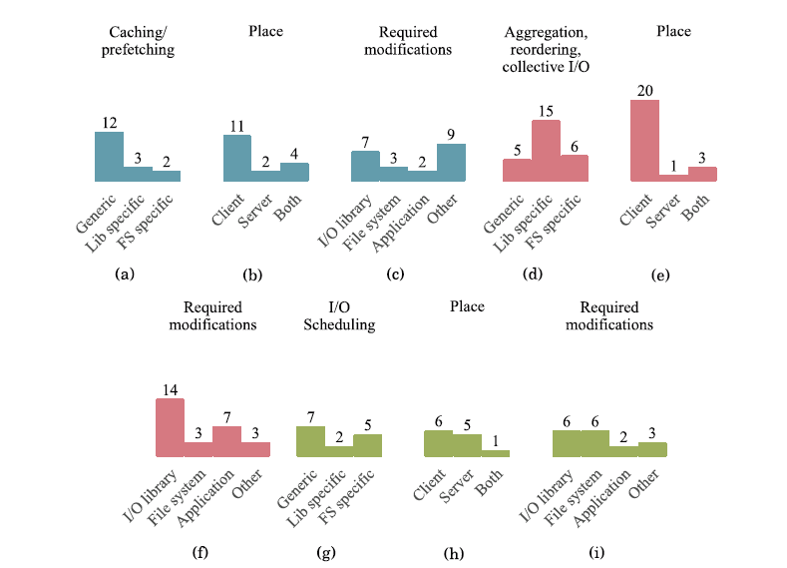
Notes:
图10（a），（b）和（c）提供了有关讨论该技术的出版物的信息。第一个图表说明这些技术是通用的还是特定于文件系统或I / O库的，第二个图表显示它们发生的位置，最后一个显示这些技术需要修改的位置。图10（c）中的“其他”列包括在编译器中进行修改的三篇论文。我们可以看到缓存/预取通常发生在客户端，并且大多数这些技术都是通用的。 I / O库是此优化的最常用位置，但其他实现方式可能。
同样，图10（d），（e）和（f）提供了有关使用请求汇总的出版物的信息，重新排序和集体I / O技术（24篇论文属于3个类别中的至少一个）。这些数字表明请求聚合，重新排序和集体I / O是客户端的通常在I / O库中实现的技术。大多数这些研究工作的事实特定于库是由于技术实现取决于数据表示和在进程生成请求的过程中。在图10（g），（h）和（i）的图中可以观察到不同的情况有关I / O调度出版物的信息。 I / O调度可以在客户端或服务器上进行在I / O库中，在文件系统中，甚至在应用程序中实现。

Slide 42
应用程序特性与性能建模

Slide 43
性能建模
关于优化技术的另一个信息来源是使用模型来表示和预测性能行为。
模型抽象系统，可以探索其参数空间以优化给定目标 - 例如，性能，资源利用，负载平衡
Notes:
许多提高并行I / O性能的技术都需要有关应用程序访问模式的信息。预取技术和缓存替换策略是常见的示例。关于优化技术的另一个信息来源是使用模型来表示和预测性能行为。模型抽象系统，因此技术可以探索其参数空间以优化给定目标 - 例如，性能，资源利用，负载平衡等。

Slide 44
性能建模
获取并行应用程序信息的技术。
性能建模。
Notes:
许多提高并行I / O性能的技术都需要有关应用程序访问模式的信息。预取技术和缓存替换策略是常见的示例。关于优化技术的另一个信息来源是使用模型来表示和预测性能行为。模型抽象系统，因此技术可以探索其参数空间以优化给定目标 - 例如，性能，资源利用，负载平衡等。

Slide 45
获取并行应用程序信息的技术
Runtime Detection.
Postmortem Analysis.
Hybrid Runtime + Postmortem Approaches
Notes:
运行时检测。
运行时检测。 Dorier提出了一种名为Omnisc'IO的基于语法的方法。它们的机制集成到POSIX和ROMIO中以观察I / O调用，适用于在时间步长或常规检查点上工作的应用程序。在一些I / O阶段，Omnisc'IO能够构建一种语法，以准确的方式预测未来的访问。它通过跟踪请求大小，偏移和到达间隔时间来实现。Tang等人提出的方法。 （2014）定期分析过去的访问并应用规则库来预测未来的访问（用于预取）。它们收集来自MPI-IO库的读取请求的空间性。
混合运行时+事后方法
事后分析。

Slide 46
Runtime Detection.
访问模式提取技术可以在运行时、应用程序执行后(事后)或者通过两者结合的混合解决方案工作。
此外，大多数建议的技术通过修改I/O在客户端工作。客户端运行时技术通常从I/O库中获取信息，在那里可以收集请求细节。
Notes:
运行时检测。
混合运行时+事后方法
事后分析。

Slide 47
模型
在调查的论文中，有15篇( 15 % )使用绩效模型。他们中的大多数( 13 )使用系统模型来驱动优化决策。
唯一的例外是有两篇论文专注于描述大型机器的存储性能。他们在工作中使用一个模型来评估存储系统吸收多个并行进程输出的能力。
少数几篇采用分析模型来评估输入/输出性能，并评估集体运营的效益。
Notes:
Natvig等人( 2010 )使用分析模型来评估输入/输出性能，并评估集体运营的效益。他们的模型考虑了网络和文件系统的成本，还考虑了问题的大小和系统中节点的数量。皮尔纳斯-卡诺瓦斯和尼普洛查( 2010年)采用了类似的方法。他们使用分析模型来确定应用程序何时可以利用主动存储。模型中考虑的参数包括计算和存储节点上的处理速度、最大网络和单链路带宽以及磁盘读/写速率。schendel等人( 2012年)提出一个理论性能模型，供ISOBAR框架用于做出数据压缩决策。

Slide 48
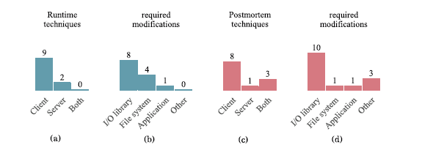

Slide 49
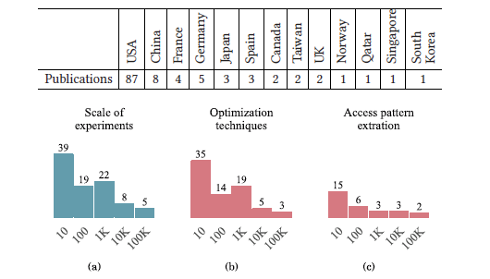
Notes:
对并行输入/输出领域的大部分已发表的贡献来自大学或研究机构，因为在调查的出版物中，只有12份( 12 % )的作者来自一家公司。
第一张图表[图13(a)]显示了实验规模的总体分布。我们可以看到大多数出版物包括在数百个或更多节点上进行的实验。在第二张图[图13(b )中观察到类似的行为，该图显示了提出数据或元数据访问优化技术的论文之间的实验规模。尽管如此，大多数访问模式提取技术的实验——如图13(c )所示——都是在小规模(几十个节点)中进行的。

Slide 50
总结
—投入该领域的在过去几年研究工作量
在过去五年中，没有观察到出版物数量的持续增长。之所以如此，是因为并行I/O 多年来一直是一个问题。
—高性能计算研究人员在努力提升I/O时采用的主要技术
集体I/O、请求聚合和重新排序、I/O调度、缓存和预取、I/O转发、数据压缩、负载平衡、主动存储和数据放置。
—未来几年，这个领域预计会在哪些研究主题上投入更多精力
1、非易失性存储技术变得越来越流行，未来的大规模架构预计将包括它们。
2、并行I/O社区拥有关于实验和生产环境的众所周知和成熟的工具，尽管如此，在基准测试方面，该领域仍然缺乏标准化。
Notes:
文章主要调研了过去五年内发表在各个会议上的有关论文，并作出总结。

